Slide 1
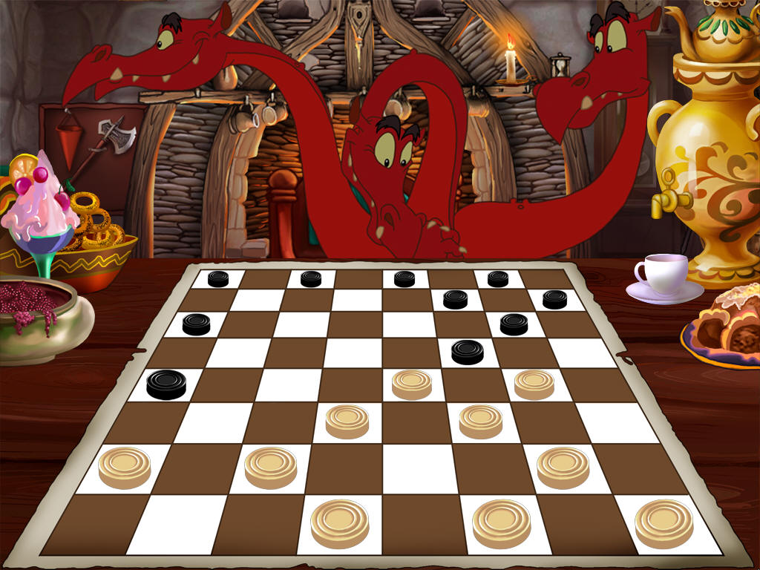
Проект
в подготовительной к школе группе «Родничок»
Тема:«Чудо-шашки»

Slide 2
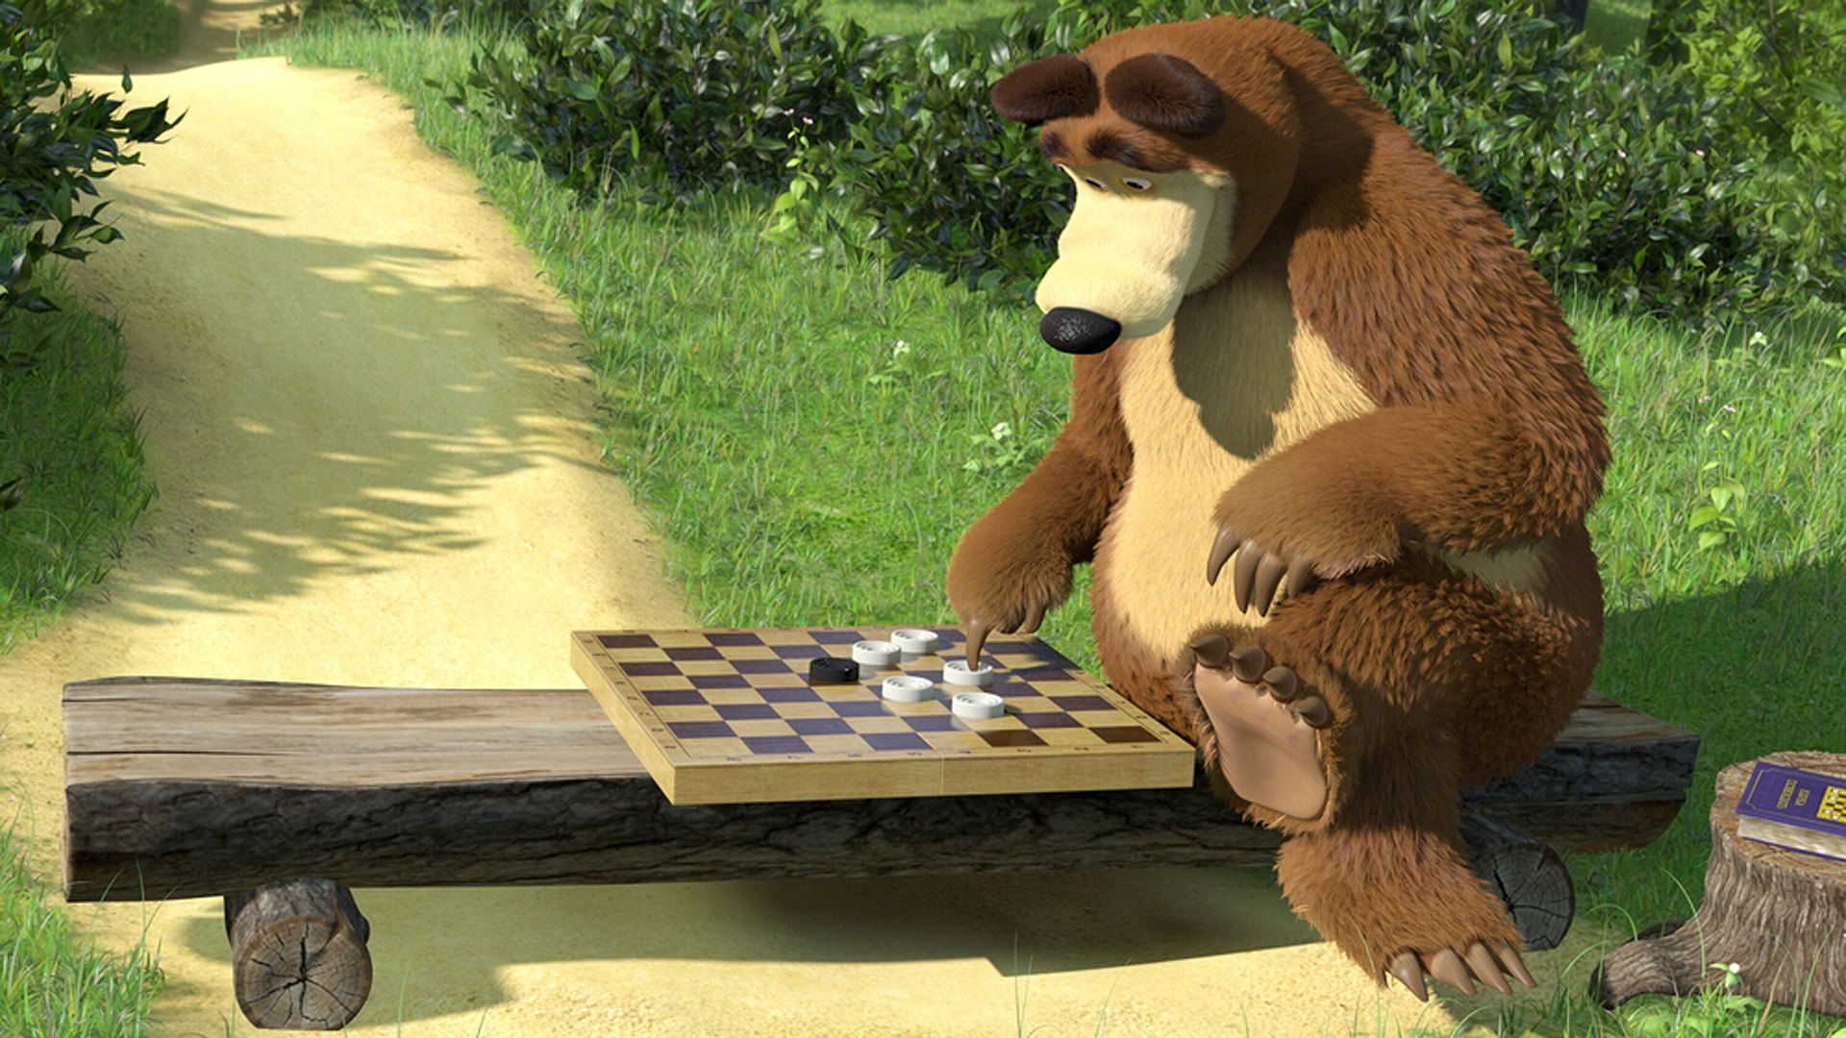
Вид проекта: интеллектуально – игровой
Срок реализации: долговременный (2 месяца)
Актуальность темы: Игра в шашки развивает логическое мышление, смекалку, сообразительность; вырабатывает умение мыслить абстрактно, пространственное воображение; развивает способность действовать в уме; самое главное – развивает память. Шашки – это средство для умственного развития детей. Ребенок, обучающийся этой игре, становиться собраннее, привыкает самостоятельно думать, принимать решения, бороться до конца, не унывать при неудачах.

Slide 3
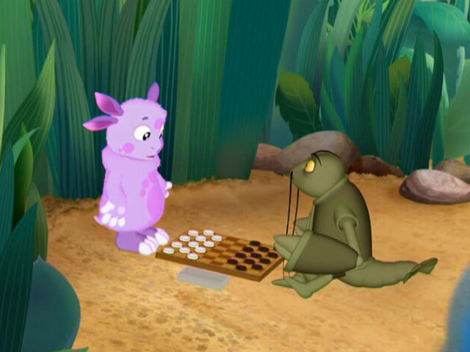
Цель: Формировать у детей и родителей заинтересованность и умение играть в настольную игру шашки.
Задачи:.Научить детей играть в настольную игру шашки, соблюдая правила и ход игры, развивая у них интерес и активное участие. Проинформировать родителей о пользе шашечной игры, о её значимости в воспитании и развитии детей, способами подачи детям.
Ожидаемые результаты: Родители и дети познакомились с историей игры в шашки.
Изменился взгляд родителей на обучение детей шашечной игре в дошкольном возрасте.
Возрос интерес и желание родителей к совместной игре со своими детьми.
Дети в конце проекта стали с большим интересом, с успехом и чаще играть в настольные игры.

Slide 4
РЕАЛИЗАЦИЯ:
Сентябрь:
1.Ознакомление детей с историей шашечной игры.
2.Ознакомление с правилами игры.
3.Обучение детей играть в шашки.
4.Индивидуальные игры с отдельными детьми.
5.Парные игры детей.
6.Помощь родителей при подготовке досок и фишек для игры в шашки.
7.Памятка для родителей: «Зачем учить ребенка играть в шашки и шахматы»

Slide 5
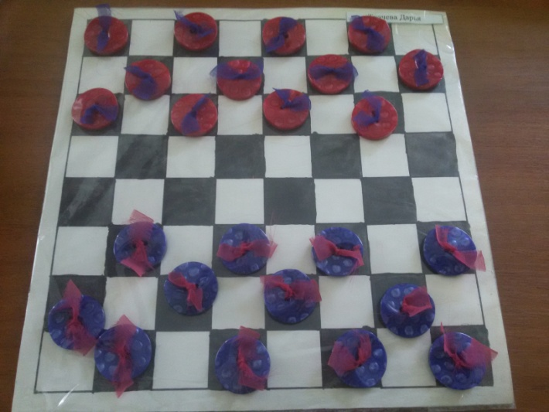
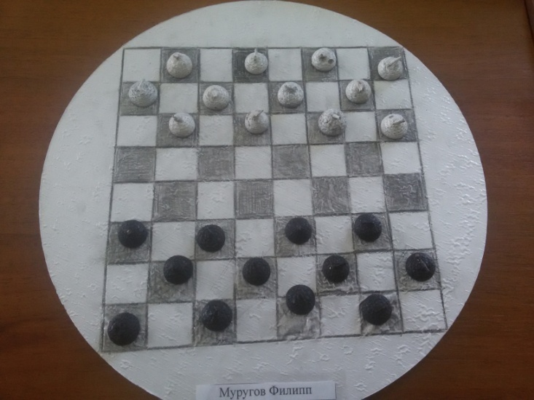
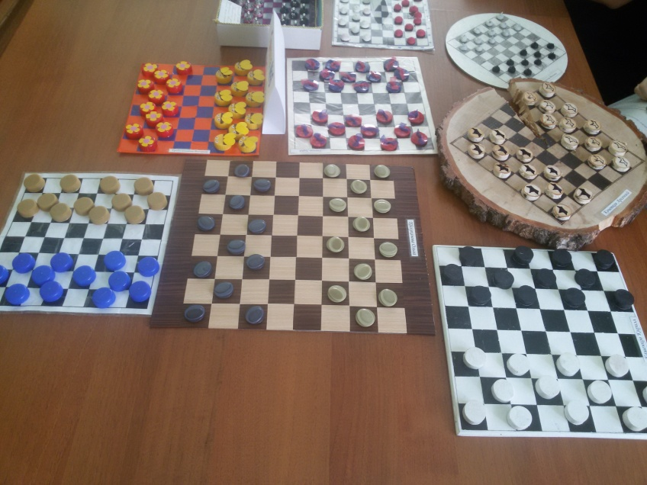
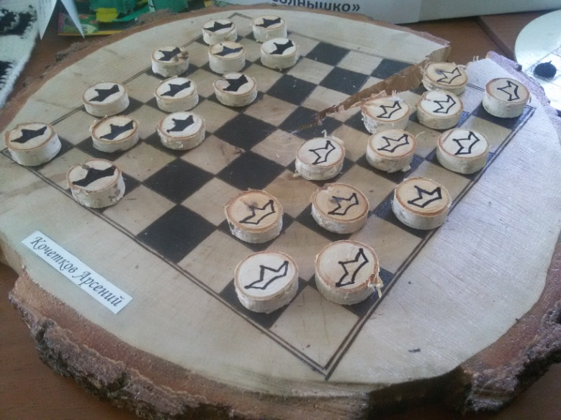
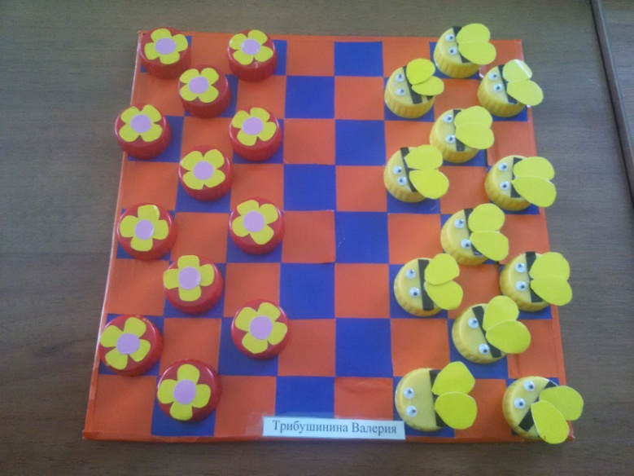

Slide 6
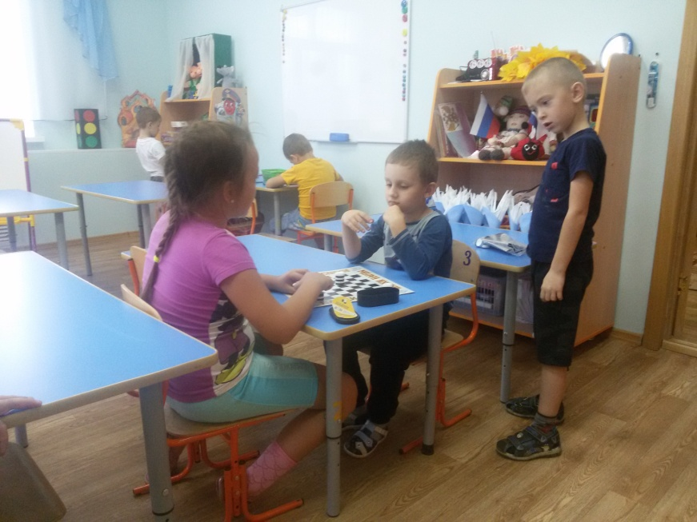
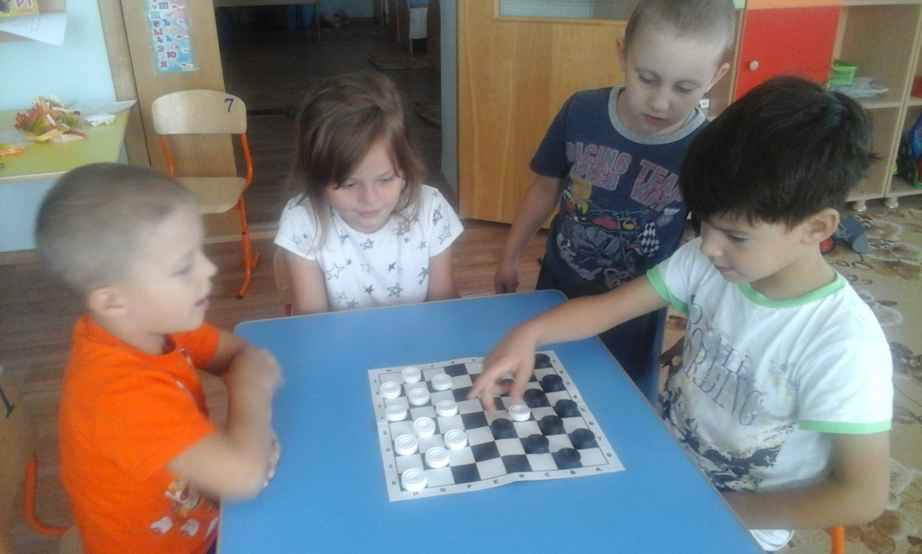
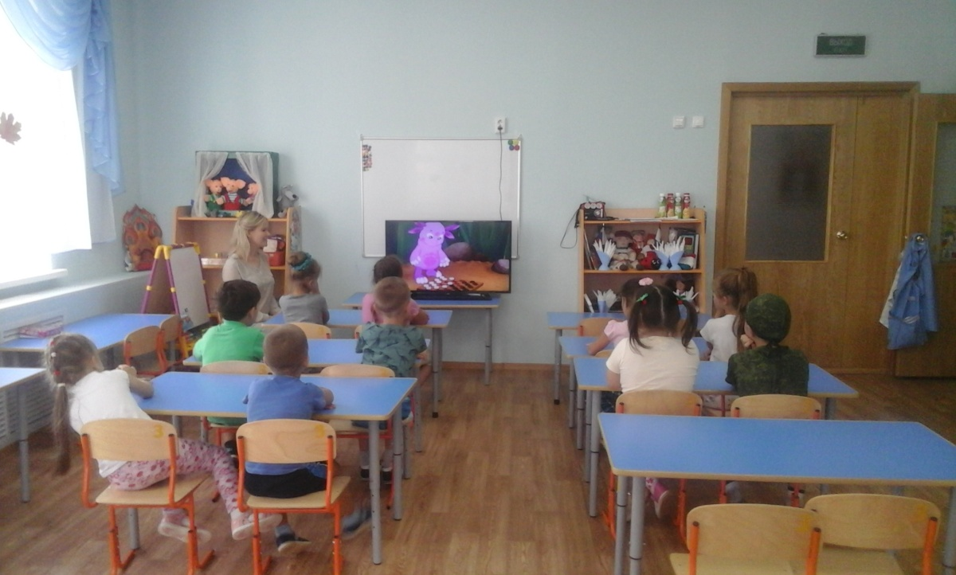
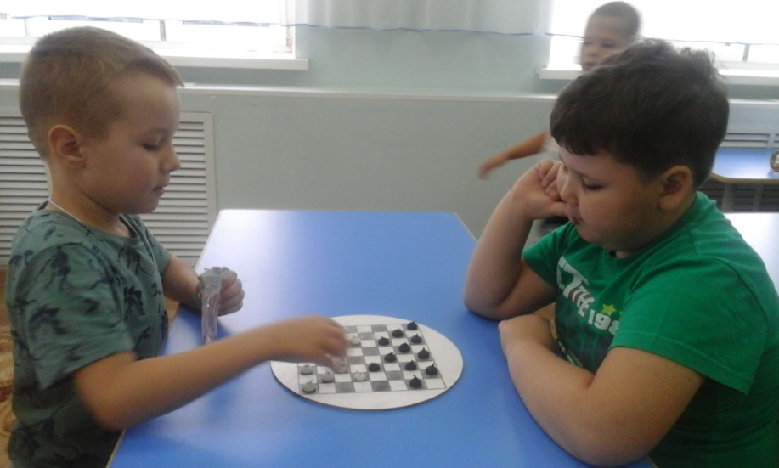

Slide 7
Октябрь:
1.Организация и проведение шашечного турнира в детском саду между старшими и подготовительными группами.
2. Памятка для родителей : «Роль шашечной игры в развитии детей».
3. Проведение анкетирования на тему « Шашки в вашей семье».

Slide 8
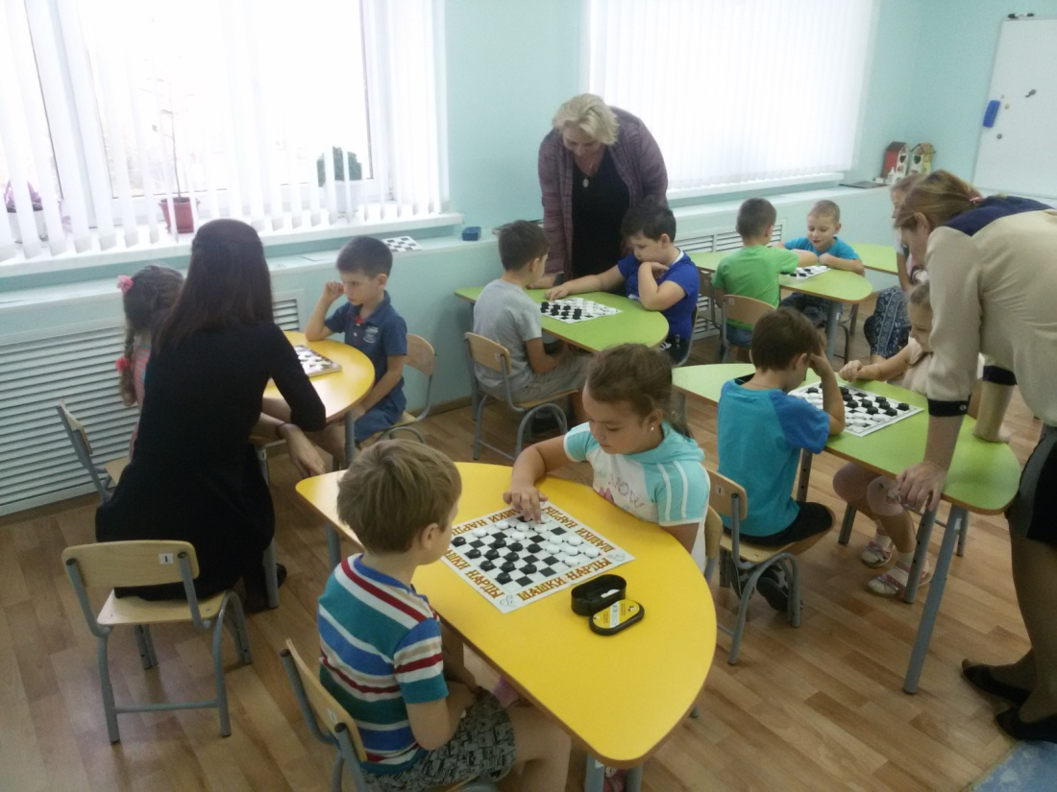
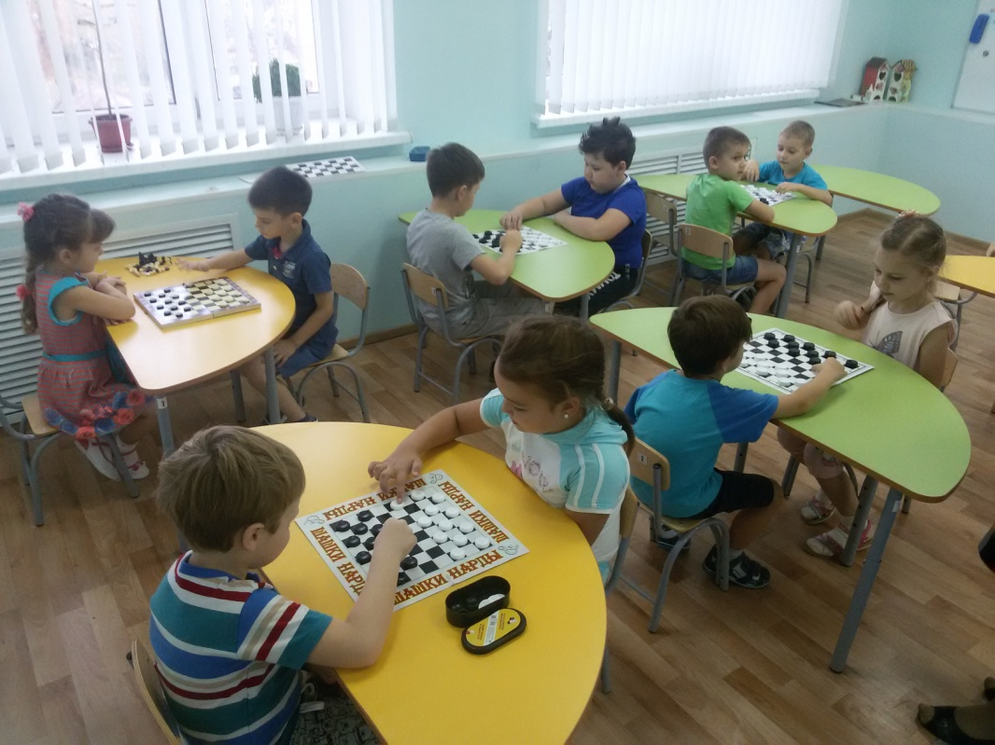

Slide 9
ИТОГ ПРОЕКТА: Цель достигнута, задачи выполнены, дети получили от данного проекта не только знания, но и положительный эмоциональный настрой.

